Slide 1
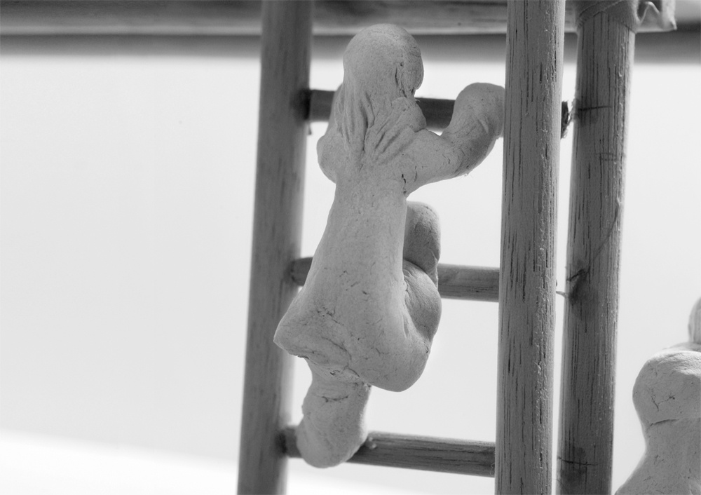
Hulp op maat voor élke leerling
NIBI conferentie 2017
Dr. Janneke van de Pol (Universiteit Utrecht)

Slide 2
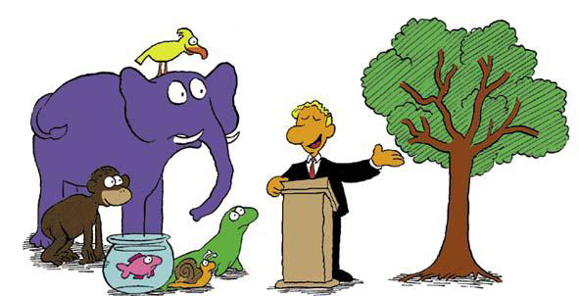
Differentiatie
Het aanpassen van het onderwijs aan verschillen tussen leerlingen
Externe differentiatie
  Streaming (niveauverschillen schooltype)
  Setting (niveauverschillen tussen vakken)
Jullie krijgen allemaal dezelfde opdracht: klim
in die boom

Slide 3
Differentiatie
Het aanpassen van het onderwijs aan verschillen tussen leerlingen
Interne differentiatie
  Binnenklasdifferentiatie
Jullie krijgen allemaal dezelfde opdracht: klim
in die boom

Slide 4
Wie past in zijn/haar lessen differentiatie toe en hoe?

Slide 5
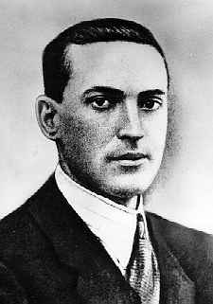
Wat is scaffolding?
Socio-culturele theorie Vygotsky
  Leren is een sociale activiteit
  Sociaal vlak -> internalisatie

Slide 6
Wat is scaffolding?
Socio-culturele theorie Vygotsky
  Zone van naaste ontwikkeling (Zone of proximal development)
  “the distance between the actual developmental level as determined by independent problem solving and the level of potential development as determined through problem solving under adult guidance or in collaboration with more capable peers” (Vygotsky, 1978, p. 86)

Slide 7
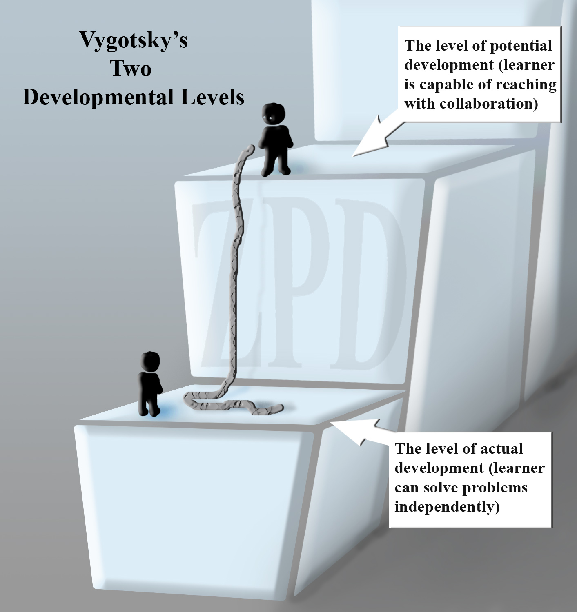

Slide 8
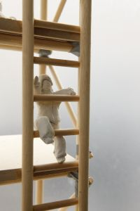
Wat is scaffolding?
Metafoor (scaffolding = steiger)
Voor het eerst genoemd in
1976 door Wood, Bruner, & Ross
“[tutoring] involves a kind of “scaffolding” process that enables a child or novice to solve a problem, carry out a task or achieve a goal which would be beyond his unassisted efforts” (p.90, Wood et al., 1976)

Slide 10
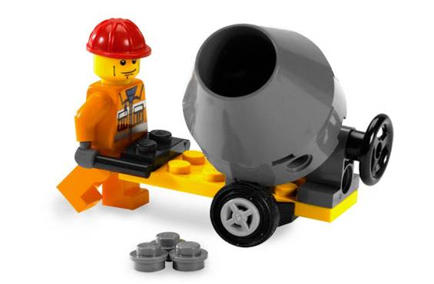


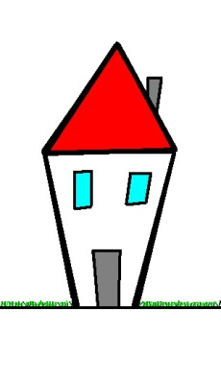
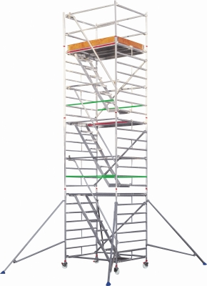
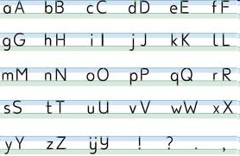
Ontleding van de metafoor
WAT IS WAT?
Onderdelen metafoor
Onderdelen lespraktijk
Hulp docent
Bouwvakker
Leerling
Gebouw
Steiger
Kennis

Slide 11
Ontleding van de metafoor
Leerling
Kennis
Hulp docent
Bouwvakker
Gebouw
Steiger

Slide 12
Opmerkingen bij metafoor?
Notes:
Staat de lesstof altijd zo precies vast?
Weinig variatie mogelijk in hulp

Slide 13
Populariteit metafoor
Spreekt tot de verbeelding bij
  Docenten (Mercer & Littleton 2007, Saban et al., 2007)
  Onderzoekers
  -> 81.5000 hits met scafffolding + education in google scholar

Slide 14
Kenmerken scaffolding
Scaffolding = hulp met de volgende kenmerken:
Adaptiviteit
Fading
Overdracht van verantwoordelijkheid

Slide 15
Adaptiviteit
De docent is er niet
Open vraag (bv. wat denk je zelf?)
Mate van controle docent
0: geen controle
1: heel weinig
2: weinig
3: beetje
4: redelijk veel
5: veel
Vraag met een richting
Open vraag maar roept kort antwoord op
Hint met nieuwe ‘inhoud’
Het antwoord of een uitleg geven

Slide 16
Adaptiviteit
Begrip leerling
1: laag/geen
2: deels
3: goed
Compleet fout antwoord
Deels goed antwoord (bv. incompleet)
Goed/compleet antwoord (afhankelijk van standaarden docent)

Slide 17
Adaptiviteit
Aanpassen mate van controle
Mate van controle docent
0: geen controle
1: heel weinig
2: weinig
3: beetje
4: redelijk veel
5: veel
Begrip leerling
1: laag/geen
2: deels
3: goed

Slide 18
Adaptiviteit
Aanpassen mate van controle
Minder controle
D: Veel controle (4)
Ll: Goed begrip (3)
D: Weinig controle (2)
Meer controle
D: Veel controle (4)
Ll: Weinig/laag begrip
D: Meeste controle (5)

Slide 19
De hulp die gegeven wordt is dus AFHANKELIJK van de leerling

Slide 20
Wat is scaffolding?
Fading en overdracht verantwoordelijkheid
Hulp
Hulp
Verantw.
Verantw.
Fading
Overdracht verantwoordelijkheid

Slide 21
Scaffolding, hoe doe je dat?
1.
Diagnosestrategieën
Respons leerling
2.
Diagnosecheck
Respons leerling
Respons leerling
4.
Begripscheck
Respons leerling
3.
Hulpstrategieën
Notes:
Scaffolding model: 4 concrete stappen
Eerst niveau bepalen, dan pas helpen

Slide 22
Scaffolding model
1.
Diagnosestrategieën
Respons leerling
2.
Diagnosecheck
Respons leerling
Respons leerling
4.
Begripscheck
Respons leerling
3.
Hulpstrategieën

Slide 23
Diagnosestrategieën
Wordt weinig gedaan
Strategieën om het actuele niveau van een leerling te bepalen;
Wat weet een leerling al wel en wat nog niet?
Middelen:
Vragen stellen
Lezen van het werk van de leerling
Observeren
“Wat denk je zelf?”
“Wat kun je mij vertellen over…?”
“Wat weet je al over...?”

Slide 24
Scaffolding model
1.
Diagnosestrategieën
Respons leerling
2.
Diagnosecheck
Respons leerling
Respons leerling
4.
Begripscheck
Respons leerling
3.
Hulpstrategieën

Slide 25
2. Diagnosecheck
Nagaan of je eigen interpretatie van de kennis
van de leerling klopt.
Middelen:
Vragen stellen
“Bedoel je ...?”
“Ik hoor je zeggen ..., klopt dat?”
“Dus je bedoelt ...?”
Toon is belangrijk!

Slide 26
Scaffolding model
1.
Diagnosestrategieën
Respons leerling
2.
Diagnosecheck
Respons leerling
Respons leerling
4.
Begripscheck
Respons leerling
3.
Hulpstrategieën

Slide 27
3. Hulpstrategieën
Dát deel van de taak van de leerling overnemen dat
de leerling zelf nog niet kan

Slide 28
 |  | DOELEN
 |  | Cognitief | Metacognitief |  | Affectief
 |  | Lesstof | Leer-strategieen | Algemene principes | Opwekken interesse | Frustratie controle
 | Feedback
 | Hints
 | Instructie geven
 | Uitleg geven
 | Voordoen
 | Vragen stellen
“Heel goed!”
Middelen
“Denk eens aan ...”
“Maak nu opdracht 2”
Hulpstrategieën
“Interne markt betekent ...”
“Waarom?”

Slide 29
Scaffolding model
1.
Diagnosestrategieën
Respons leerling
2.
Diagnosecheck
Respons leerling
Respons leerling
4.
Begripscheck
Respons leerling
3.
Hulpstrategieën

Slide 30
4. Begripscheck
Nagaan of de leerling iets opgestoken heeft van de hulp;
Is het actuele niveau overstegen en het potentiële niveau bereikt?
Middelen:
Vragen stellen
“Kun je me nu uitleggen
wat ... betekent?”
“Wat ga je nu opschrijven?”

Slide 31
Reacties?

Slide 32


Slide 33
Voorbeelden
1.
Diagnosestrategieën
Respons leerling
2.
Diagnosecheck
Respons leerling
Respons leerling
4.
Begripscheck
Respons leerling
3.
Hulpstrategieën

Slide 34
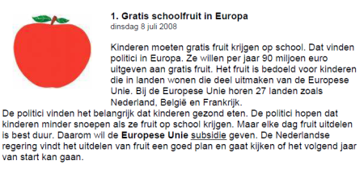
Voorbeeld 1
Opdracht leerlingen:
In welke categorie hoort dit krantenberichtje?
Welvaart
Vrede
Veiligheid
Milieu
Rechten

Slide 35
Voorbeeld 1 - Kijkvragen
1. Welke scaffolding-stappen gebruikt de docent?
2. In hoeverre is dit scaffolding?
3. Waarom?
Diagnosestrategieën
Checken diagnose
Hulpstrategieën
Nagaan begrip

Slide 36
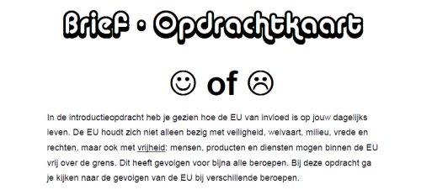
Voorbeeld 2
Opdracht leerlingen: Bedenk voor mensen met bepaalde beroepen voordelen en nadelen van de Europese Unie. Deze leerling heeft het beroep tandarts gekozen.

Slide 37
Voorbeeld 2 - Kijkvragen
1. Welke scaffolding-stappen gebruikt de docent?
2. In hoeverre is dit scaffolding?
3. Waarom?
Diagnosestrategieën
Checken diagnose
Hulpstrategieën
Nagaan begrip

Slide 38
Aan de slag in groepjes
1. Welke scaffolding-stappen gebruikt de docent?
2. In hoeverre is dit scaffolding?
3. Waarom?
Diagnosestrategieën
Checken diagnose
Hulpstrategieën
Nagaan begrip

Slide 39
Voorbeeld 1
Diagnosestrategieën
Checken diagnose
Hulpstrategieën
Nagaan begrip
D: Ja?
L1: We weten niet of die nou bij vrede hoort, nee bij eh ***
D: Dus doordat ze subsidie geven, krijgen de boeren geld, hoeven ze het niet te verkopen, want dan hebben ze al geld, en zodat jij en ik, mensen op school gratis fruit krijgen. Waar hoort dat dan bij?
L1: bij eh, welvaart?
D: Heel goed.
Stap 3
Hulp
Stap 3
Hulp
Stappen?
Scaffolding?
Waarom?

Slide 40
Bij voorbeeld 1
Typische interactie
  Kort
  Docent geeft direct hulp; geen diagnosestrategieën; we komen weinig te weten over het begrip van de leerling
  Docent is veelal aan het woord

Slide 41
Diagnosestrategie
Checken diagnose
Hulpstrategie
Nagaan begrip
Voorbeeld 2
D: kun je ook een voordeel bedenken voor een tandarts en de EU?
Bart: Goede tandheelkunde in de EU
D: Ja
Bart: Tandheelkunde in de EU
D: wat bedoel je daarmee?
Bart: nou dat we geen slecht gebit krijgen maar een gezond gebit.
D: en waarom helpt de EU daarbij?
Bart: die geeft geld voor de tandartsen om goede apparaten te kopen
D: ja, dat kan heel goed.
Dus die EU die zorgt misschien wel voor regels hoe een tandarts moet
werken, dat bedoel je?
Bart: ja, zeg maar subsidie zeg maar dat de regering subsidie geeft aan
tandartsen zodat ze goede spullen kunnen kopen.
D: ok, ja, dat zou heel goed kunnen. Dus dan schrijf je dat op bij voordeel voor
de tandarts
Praven: wat moet ik opschrijven?
D: Bart?
Bart: zeg maar dat de tandarts dat de regering subsidie geeft zodat ze goede
spullen kunnen kopen.
Stap 1
Diagnosestrategie
Stap 1
Diagnosestrategie
Stap 3
Hulp
Stap 2
Diagnosecheck
Stap 3
Hulp
Stap 4
Begripscheck
Stappen?
Scaffolding?
Waarom?

Slide 42
Bij voorbeeld 2
Leerling is veel aan het woord: moet actief denken
Diagnosestrategieën zorgen voor informatie over kennis leerling
Hulp docent sluit aan op kennis leerling: adaptief

Slide 43
Voorbeeld 3
Les over begrippen die te maken hebben met de EU
Dit voorbeeld gaat over het begrip interne markt (vrij verkeer van mensen, goederen en diensten)

Slide 44
Voorbeeld 3 - Kijkvragen
1. Welke scaffolding-stappen gebruikt de docent?
2. In hoeverre is dit scaffolding?
3. Waarom?
Diagnosestrategieën
Checken diagnose
Hulpstrategieën
Nagaan begrip

Slide 45
Aan de slag in groepjes
1. Welke scaffolding-stappen gebruikt de docent?
2. In hoeverre is dit scaffolding?
3. Waarom?
Diagnosestrategieën
Checken diagnose
Hulpstrategieën
Nagaan begrip

Slide 46
Stap 1
Diagnosestrategie
Voorbeeld 3
Stap 1
Diagnosestrategie
D: hadden jullie nog begrippen waarvan je zegt, dat is mij niet helemaal duidelijk?
Ll1: nou ja, de betekenis staat erbij.
D: ja maar snap je dan ook de betekenis? Had ik vroeger ook wel eens, dan snapte ik de betekenis niet.
Ll2: Ja ik snap het wel
Docent: ja? Jij ook?
Ll3: (Knikt ja)
D: ik legde net bijvoorbeeld interne markt uit aan een groepje. Zegt je dat wat?
Ll1: ehm, nou eigenlijk niet
D: Het woord interne markt, even als voorbeeld, dat legde ik net bij hun uit. Stel je voor Europese Unie. Hoeveel landen zitten er in de Europese Unie?
Ll4: 27.
D: 27. stel je voor dat dit dan de Europese Unie is (wijst de vier tafeltjes van de leerlingen aan). Land 1, 2, 3, en 4. 27 landen. Jij hebt een bedrijf. Jij maakt klompen in Nederland. Die mag jij rustig bij haar in dat land verkopen (wijst ook naar de andere twee leerlingen). Geen grenzen, niks, je mag het verkopen aan elkaar. Jij, Chris maakt spullen, mag je ook overal verkopen. Dit is jullie interne markt. Dus je mag aan elkaar in de eigen Europese landen mag je gewoon aan elkaar verkopen wat je wil. Niemand die zegt dat het niet mag. Vroeger moest je
Ll4: Iets van belasting
D: vroeger moest je belasting betalen als je de grens overging huppakee, invoerrechten betalen, tjakka. Nou is het Europese Unie. Dat is een voordeel, want dat bespaart jou geld natuurlijk. Ok, ga door.
Stap 1
Diagnosestrategie
Stap 1
Diagnosestrategie
Stap 3
Hulp
Stap 3
Hulp
Stap 3
Hulp

Slide 47
Uitkomsten onderzoek
Werken met het scaffolding-model leidt tot een hogere mate van adaptiviteit bij docenten
Leerlingen waarderen scaffolding
Echter: negatief effect op taakgericht gedrag
Kán positief effect hebben op leerprestaties

Slide 48
Scaffolding in de praktijk
Reacties van docenten

Slide 49
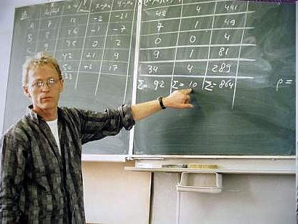
Is scaffolding niet gewoon goed lesgeven? Dat doe ik toch al vanzelf?
Notes:
Met name het gebruik van diagnosestrategieën blijkt schaars; daardoor weinig idee over kennis van de leerling en waar op aan te sluiten

Slide 50
Ik mag niets meer voorzeggen/uitleggen.
Notes:
Alles mag: het gaat om het aanpassen van de mate van controle

Slide 51
Scaffolding is een leuk theoretisch idee, maar praktisch niet haalbaar
in de klas.
Notes:
Goed punt. Uit het onderzoek is gebleken dat leerlingen soms lang moeten wachten bij scaffolding omdat het meer tijd kost; zelfstandig leren werken en goede vragen leren stellen is dus bijvoorbeeld belangrijk!

Slide 52
Aandachtspunten
Leg uit wat je gaat doen/veranderen en waarom om verwarring en frustratie bij leerlingen te voorkomen
Zorg dat de leerlingen verder kunnen werken
Laat de leerlingen oefenen in het uitleggen van hun kennis en begrip
Let op: je ‘mag’ nog steeds wel uitleg geven, maar alleen als het nodig is

Slide 53
Samenvatting
Scaffolding; wat is het?
Adaptiviteit
Fading
Overdracht van verantwoordelijkheid
Scaffolding; hoe doe je het?
Diagnosestrategieën
Diagnosecheck
Interventiestrategieën
Begripscheck

Slide 54
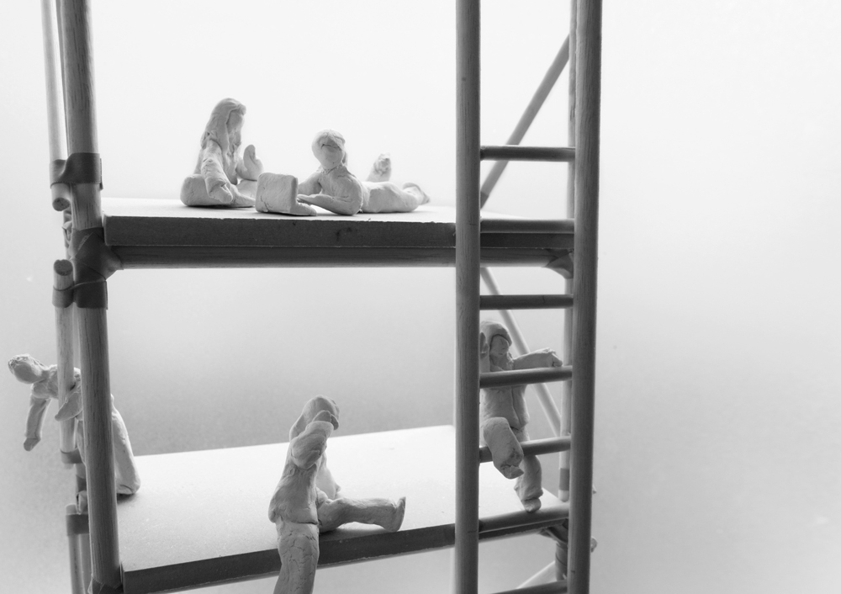
Bedankt voor jullie aandacht!
Janneke van de Pol (j.e.vandepol@uu.nl)

